Slide 1
BIOLOGIYA
10-sinf
Laboratoriya mashg‘uloti №2
Mavzu:
Turning morfologik mezonini aniqlash.

Slide 2
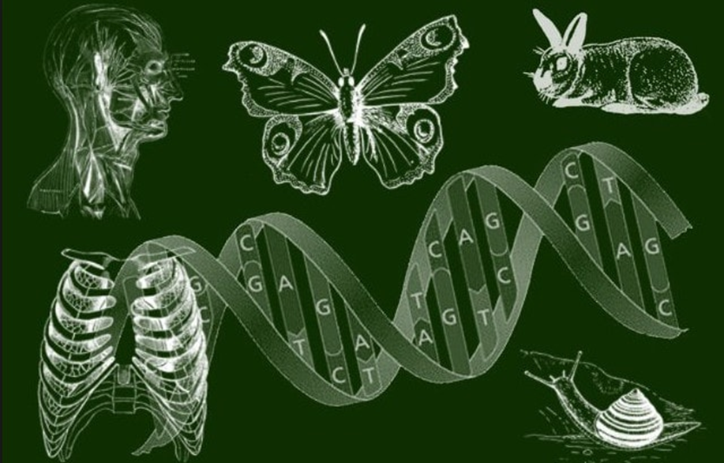
Savol
Tur mezonlari nima?

Slide 3
Javob
Tur uchun xos bo‘lgan belgi-xossalar yig‘indisi tur mezonlari deb ataladi. Shuning uchun amaliyotda organizm turlarini bir – biridan farqlashda tur mezonlaridan foydalaniladi.

Slide 4
Savol
Morfologik mezonni ta’riflab bering?

Slide 5
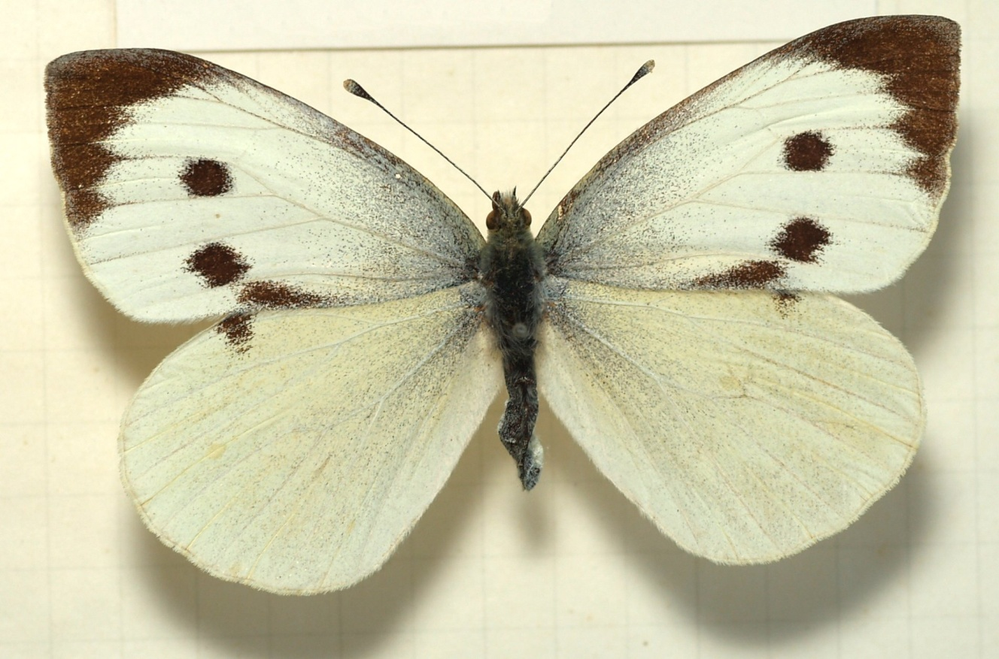
Javob
Qora qarg‘a va ola qarg‘a karam kapalagi va qichitqio‘t kapalagi har xil turlarga mansub
Morfologik mezon bir turga kiruvchi individlarning tashqi va ichki tuzilishining o‘xshashligini ifodalaydi.
Karam kapalagi Qichitqio‘t kapalagi

Slide 6
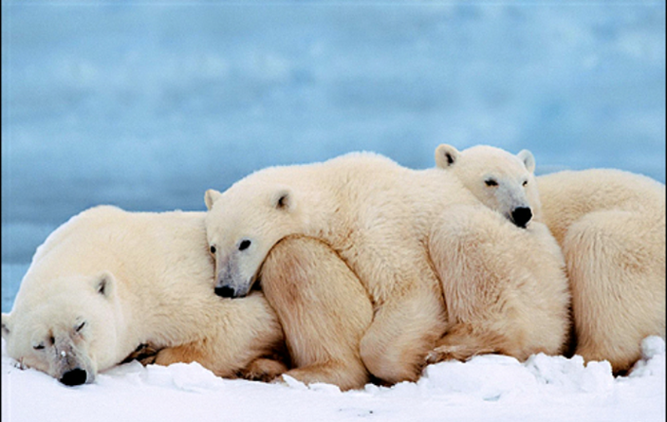
Savol
“Tur” tushunchasini birinchi bo‘lib fanga kiritgan olim haqida ma’lumot bering.

Slide 7
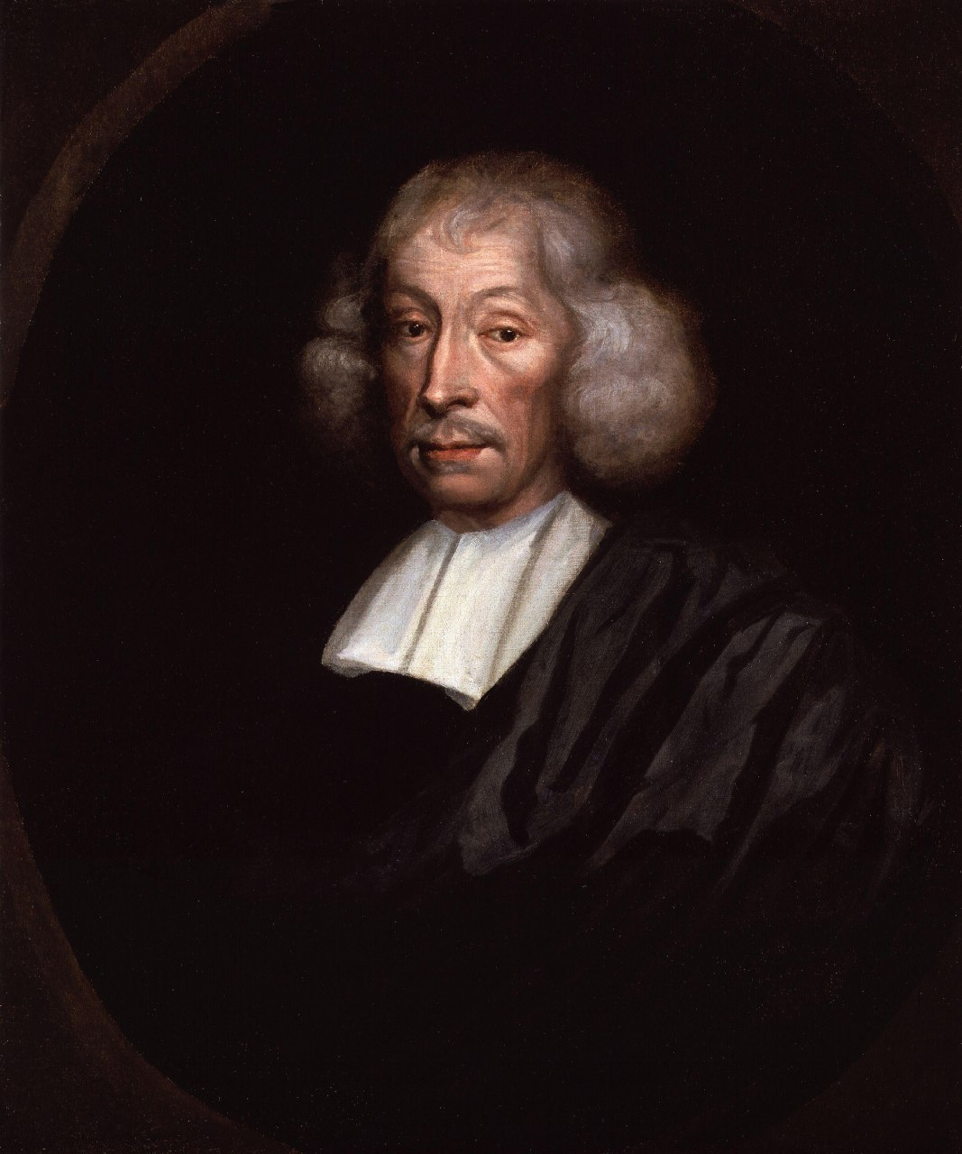
Javob
“Tur“ atamasini sistematik birlik sifatida fanga birinchi marta ingliz botanigi Djon Rey kiritgan.

Slide 8
Laboratoriya mashg‘ulotining maqsadi
Ta’lim muassasalari atrofida keng tarqalgan ikki xil tur yoki uning gerbariysi, yoki kolleksiyalaridan foydalanib turning morfologik mezoni bilan tanishish, turga xos morfologik belgilarni aniqlay olish, morfologik mezonga ko‘ra individlarning bir turga yoki har xil turga mansubligini aniqlash.

Slide 9
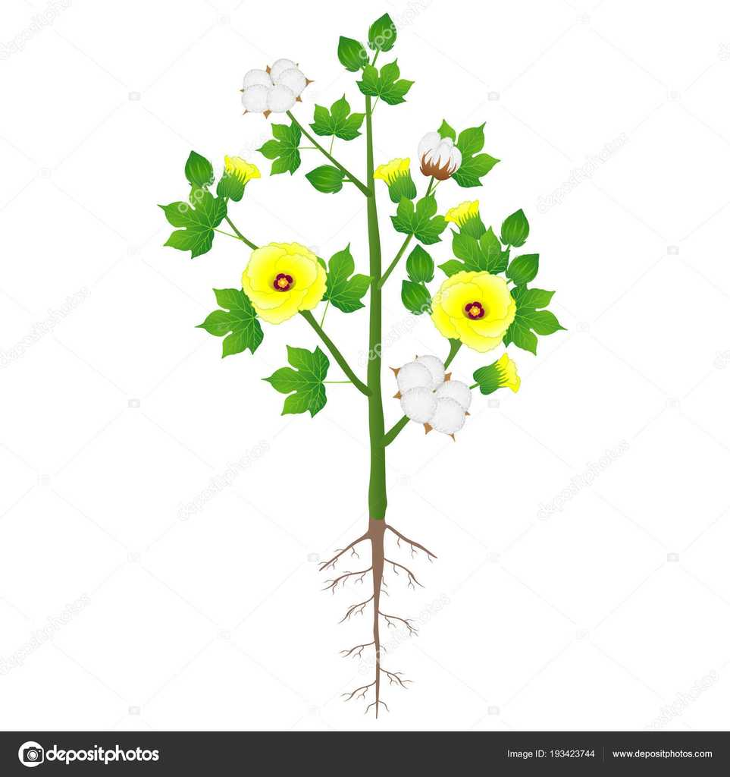
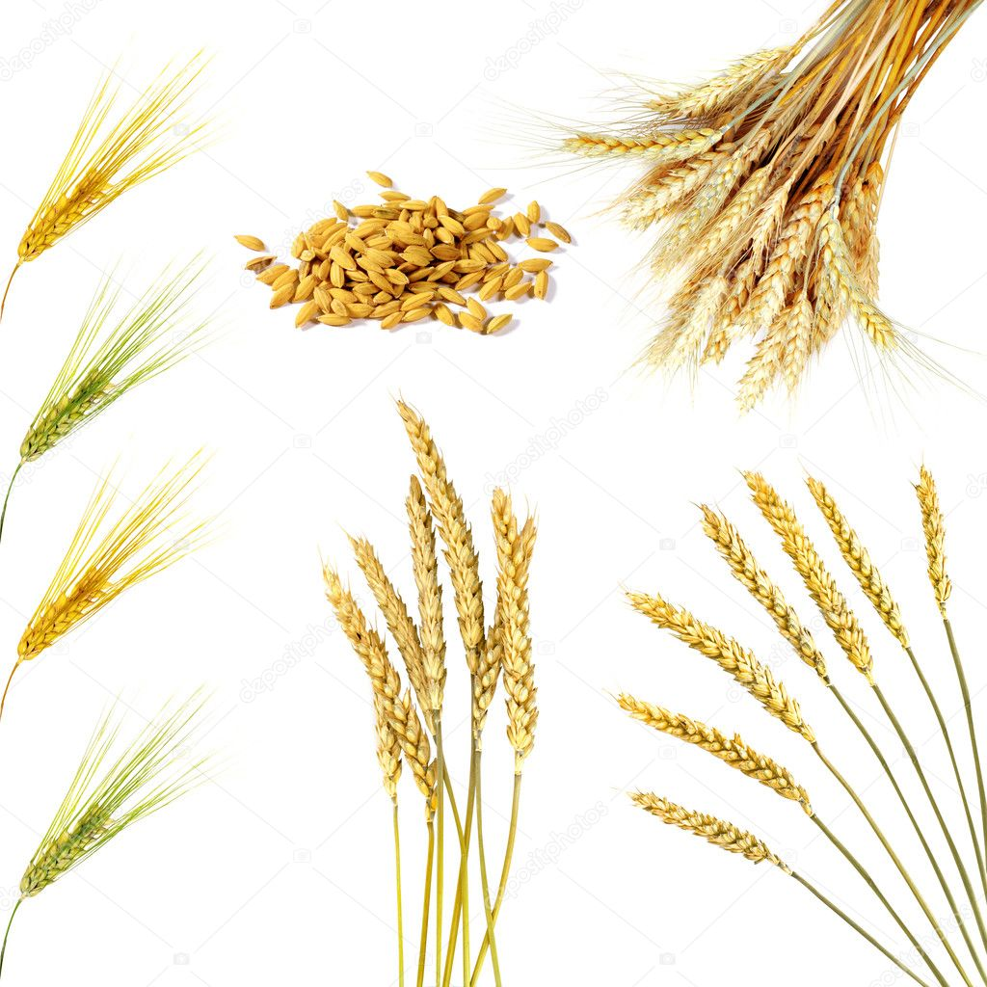
Laboratoriya jihozlari
Ikkita turga mansub o‘simliklarning
3-5 tadan gerbariysi yoki tirik namunalari.

Slide 10
Ishning borishi
O‘simlik namunalarini diqqat bilan o‘rganing.
O‘simliklarni morfologik mezon asosida turlarga ajrating.
Har bir turga morfologik tavsif bering.
Har bir turga mansub o‘simliklarning ildizi, poyasi, bargi, gulkosa, gultojibargi, mevasining shakli va rangiga e’tibor bering.

Slide 11
Ishning borishi
5. O‘simlik tupidagi gul va mevalar soni, ularning rangi va shakliga ahamiyat bering.
6. Jadvalni to‘ldiring.
7. Morfologik mezonning nisbiy ekanligiga misollar keltiring.
8. Kuzatganlaringiz asosida xulosa chiqaring.

Slide 12
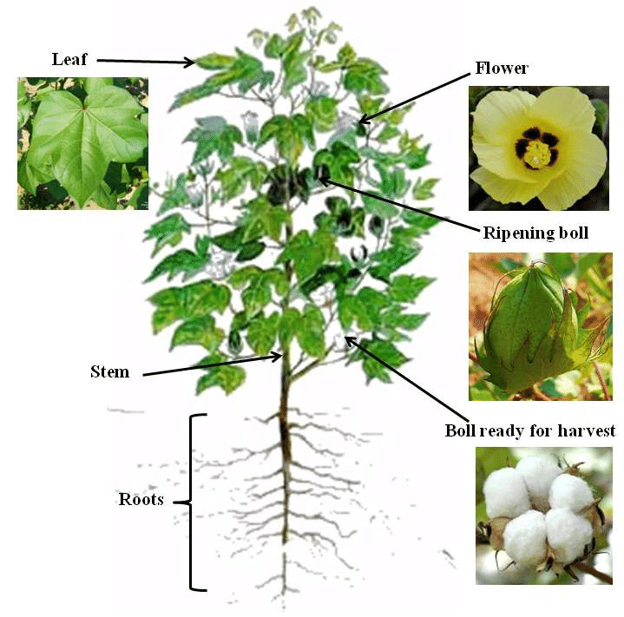
G‘o‘za o‘simligi guli
Bargi
Ko‘sak mevasi
Poyasi
Ochilgan ko‘sagi
Ildizi
G‘o‘za o‘simligining umumiy ko‘rinishi

Slide 13
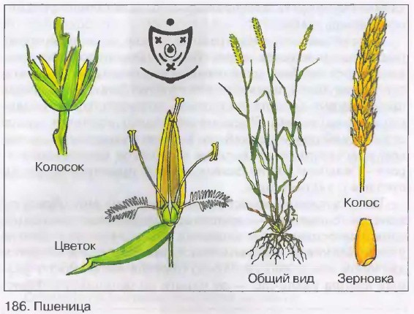
boshoqcha
boshog‘i
bug‘doy o‘simligi guli
Bug‘doy o‘simligi umumiy ko‘rinishi
mevasi

Slide 14
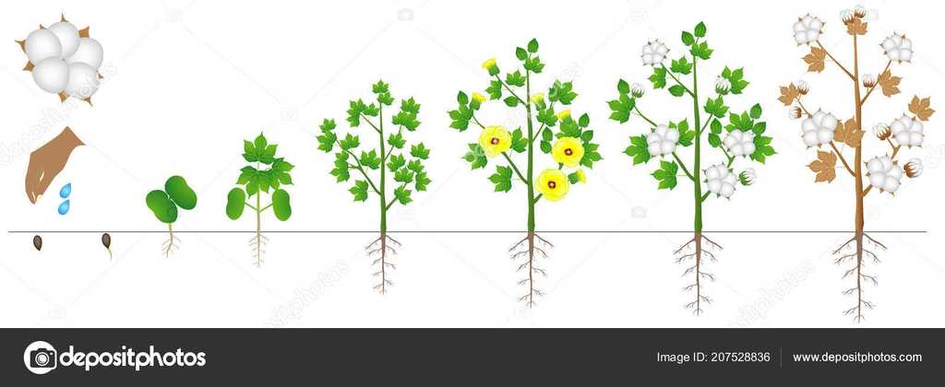
G‘o‘zaning rivojlanishi

Slide 15
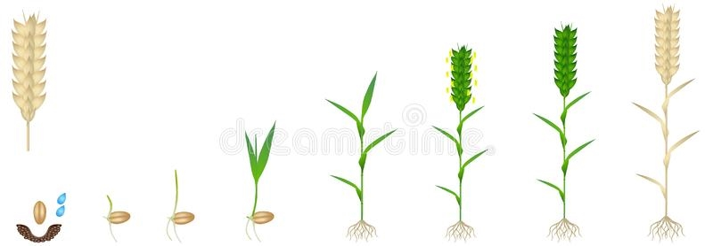
Bug‘doyning rivojlanishi

Slide 16
Sistematikadagi o‘rni
G‘o‘za Bug‘doy
Ikki urug‘pallalilar sinfi Bir urug‘pallalilar sinfi

Slide 17
Ildiz sistemasi turi
G‘o‘za Bug‘doy
o‘q ildiz popuk ildiz

Slide 18
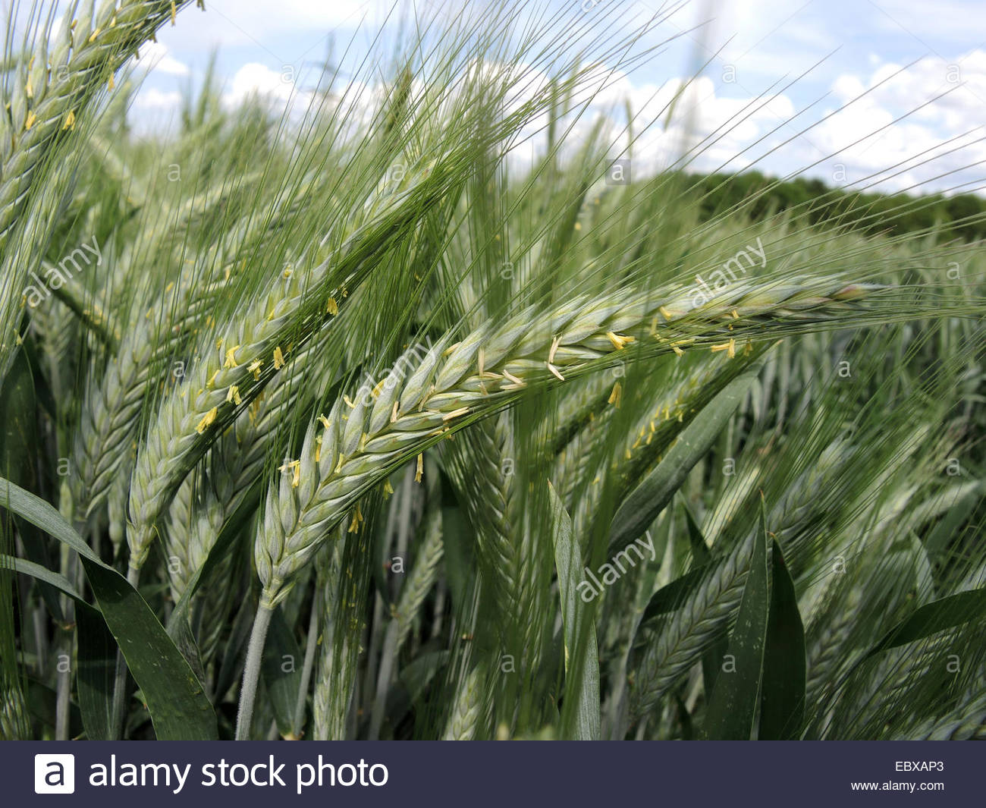
Bargi oddiy yoki murakkab
bandli, oddiy barg bandsiz, oddiy barg

Slide 19
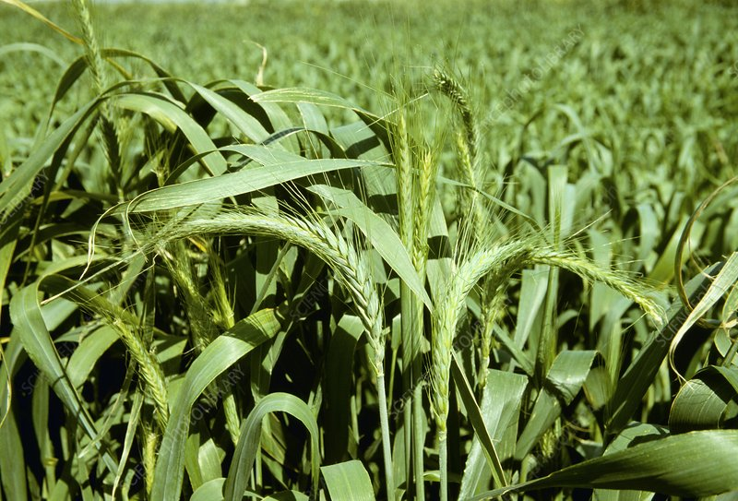
Bargining tomirlanishi
to‘rsimon tomirlangan parallel, yoysimon tomirlangan

Slide 20
Bargining poyada joylashuvi
G‘o‘za Bug‘doy
navbatma-navbat navbatma-navbat

Slide 21
Poyasi o‘t yoki yog‘och
G‘o‘za Bug‘doy
4
yog‘och poya, kaybiy bor o‘t poya, kambiysiz

Slide 22
Poyasining fazoda joylashuviga ko‘ra turi
G‘o‘za Bug‘doy
tik o‘suvchi tik o‘suvchi

Slide 23
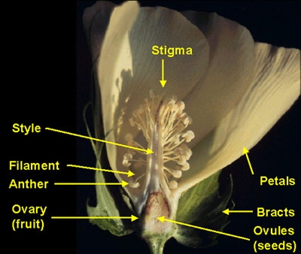
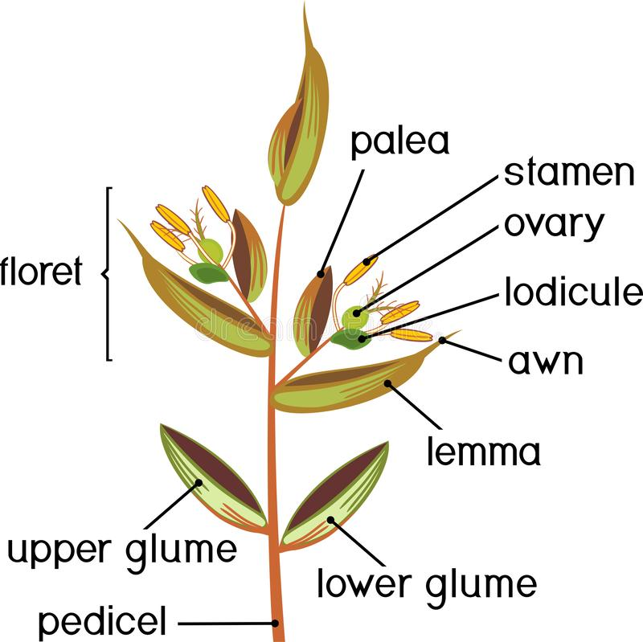
Gulqo‘rg‘oni oddiy yoki murakkab
Tumshuqcha
changchi
tuguncha
Gul
ustuncha
Changchi ipi
changdon
gultojbarg
Tuguncha
Gulkosa barg
Urug’
Murakkab Oddiy

Slide 24
To‘pguli
Bir-biriga yaqin joylashgan gular yig’indisi tupgullar d-di, gul/I asosiy gulpoyada joylashgan gular odd. Tupgul d-d. 1 qancha tupgullar yigindisi murak. tupgulni hl q-d.
to‘pgul hosil qilmaydi murakkab boshoq

Slide 25
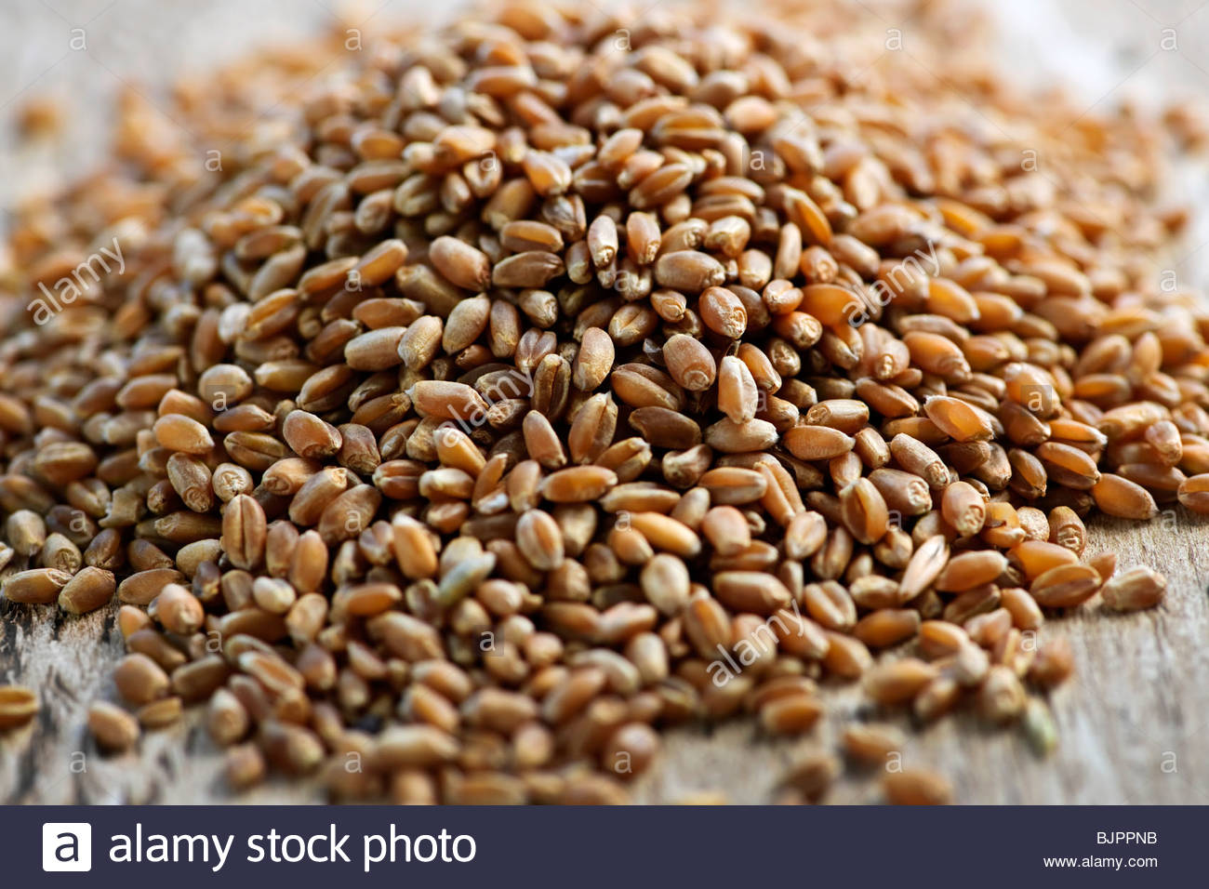
Mevasi
Chatnaydigan, ko‘sak meva chatnamaydigan, don meva

Slide 26
Xususiyatlar | 1-o‘simlik turi | 2- o‘simlik turi
1. O‘simlik nomi | G‘o‘za | Bug‘doy
2. Sistematikadagi o‘rni
3. Ildiz sistemasi turi
4. Bargi oddiy yoki murakkab
5. Bargining tomirlanishi
6. Bargining poyada joylashuvi
7. Poyasi o‘t yoki yog‘och
8. Poyasining fazoda joylashuviga ko‘ra turi
9. Gulqo‘rg‘oni oddiy yoki murakkab
10. To‘pguli
11. Mevasi
Jadvalni to‘ldiring

Slide 27
Xususiyatlar | 1-o‘simlik turi | 2- o‘simlik turi
1. O‘simlik nomi | G‘o‘za | Bug‘doy
2. Sistematikadagi o‘rni | 2 urug‘ pallali | 1 urug‘ pallali
3. Ildiz sistemasi turi | O‘q ildiz | Popuk ildiz
4. Bargi oddiy yoki murakkab | Oddiy, bandli | Oddiy, bandsiz
5. Bargining tomirlanishi | To‘rsimon | Parallel
6. Bargining poyada joylashuvi | Navbatma-navbat | Navbatma-navbat
7. Poyasi o‘t yoki yog‘och | Yog‘och poya | O‘t poya
8. Poyasining fazoda joylashuviga ko‘ra turi | Tik o‘suvchi | Tik o‘suvchi
9. Gulqo‘rg‘oni oddiy yoki murakkab | murakkab | oddiy
10. To‘pguli | To‘pgul hosil qilmaydi | Murakkab boshoq
11. Mevasi | Ko‘sak meva | Don meva
Jadvalni to‘ldiring

Slide 28
Xulosa
G‘o‘za va bug‘doy o‘simliklarining tuzilishini morfologik mezon asosida tahlil qildik.

Slide 29
Mustaqil bajarish uchun topshiriq
O‘tilgan mavzular bo‘yicha olingan bilimlarni takrorlash va mustahkamlash.

